Slide 1
玩具開発プロジェクトのための
データマイニング手法
プロジェクトマネジメントコース 1142104 松本 併太
背景
玩具主要9分野別市場規模推移
(単位:億円)
年々縮小している！
出典:株式会社矢野経済研究所
(年度）
目的
玩具のヒットの仕方を調べるための
データマイニング手法を開発
玩具開発をサポート！

Slide 2
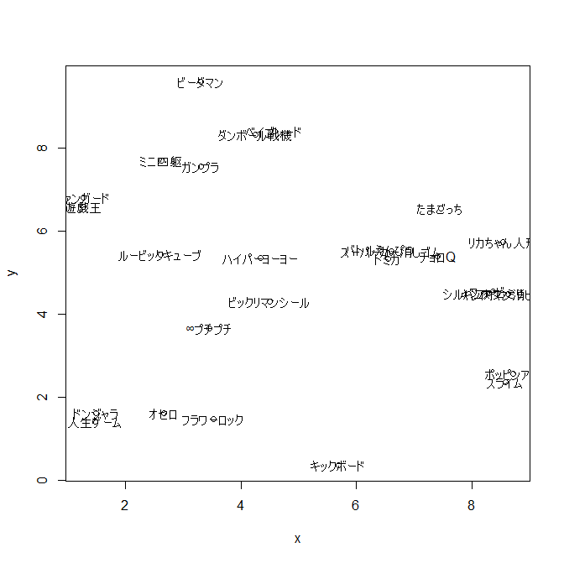
方法
①現在の玩具状況を把握する．
②主要10分野でヒットした商品，ヒットしていない商品を調査する．
③様々なデータマイニング手法で分析する．
④結果からヒットの仕方を把握できるようなものを見つける．
⑤次世代ヒットする玩具はどのようなものか予測する．
進捗状況
28種のヒット商品
17項目の
評価基準
PMとの関連性
今後の計画
日程 | 内容
2013年12月～ 2014年1月 | 調査項目の決定
2014年2月～ 2014年4月 | 様々なデータマイニング手法で分析
2014年5月～ 2014年6月 | 結果からヒットの仕方を把握できるようなものを考察
2014年7月～ 2014年9月 | 結果をもとに次世代ヒットする玩具はどのようなものか予測 論文執筆
2014年10月～ | 発表準備
データマイニングを利用してヒットの要因を把握
プロジェクトの新規性を
見出す方法のひとつとなる

